Slide 1

CONTENTS
PORTFOLIO
１. プロフィール
２. 制作実績
３. 進行中プロジェクト
４. 最後に
西口 煌大

Slide 2
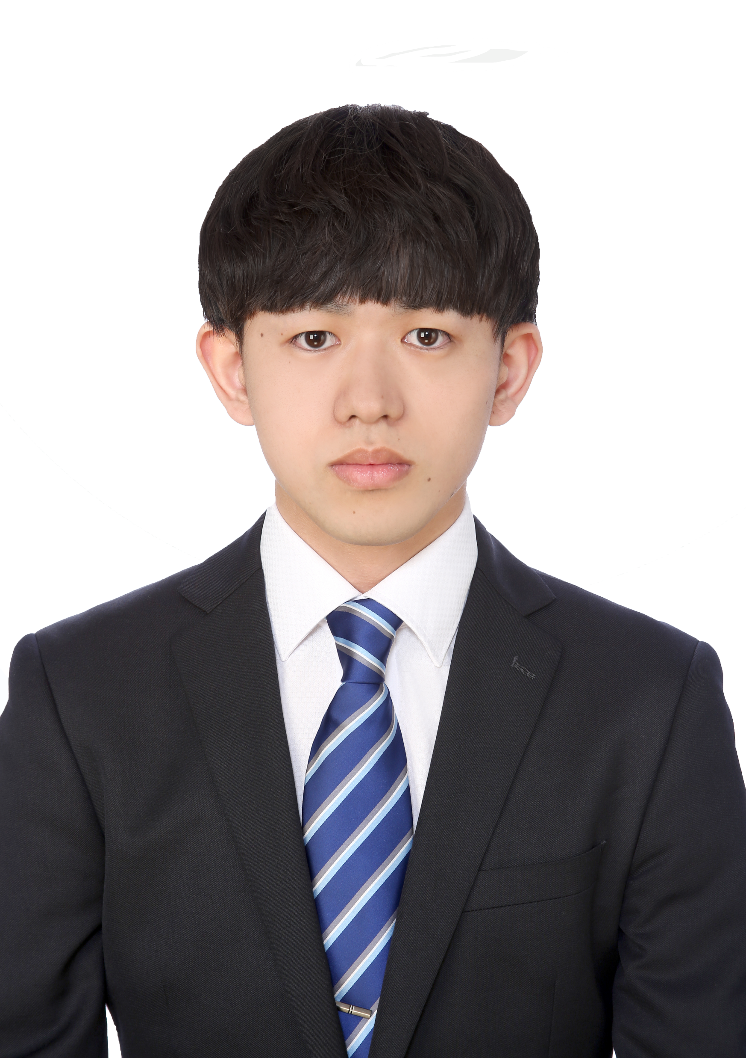
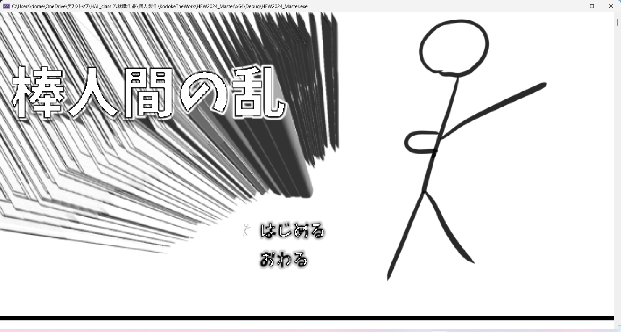



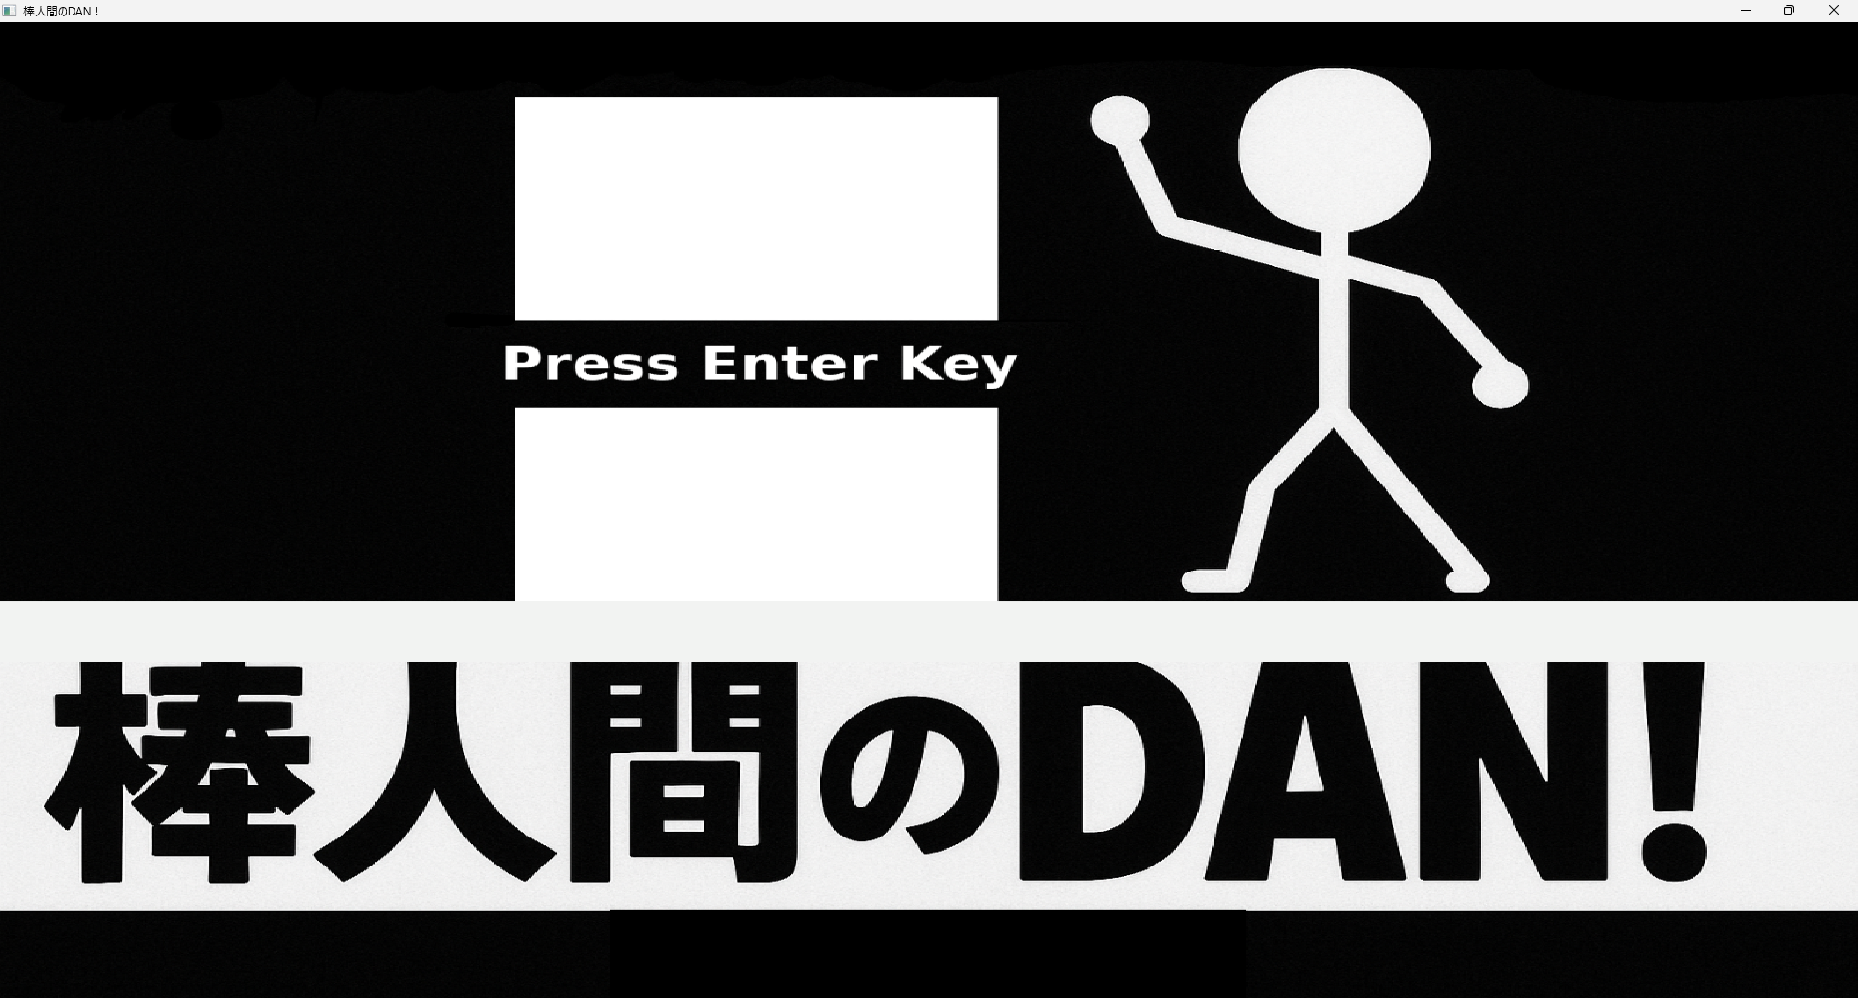
１.プロフィール
制作スキル
作品画像
DirectX
11
私のスローガン
「楽しむ力が、
クリエイティブを加速させる」
氏名
年齢
20
にしぐち
こうた
西口 煌大
出身
山口県

Slide 3
２.制作実績
製作期間
2023/11月～ 2024/01月
ジャンル：ランアクション
使用言語：C言語

